Slide 1
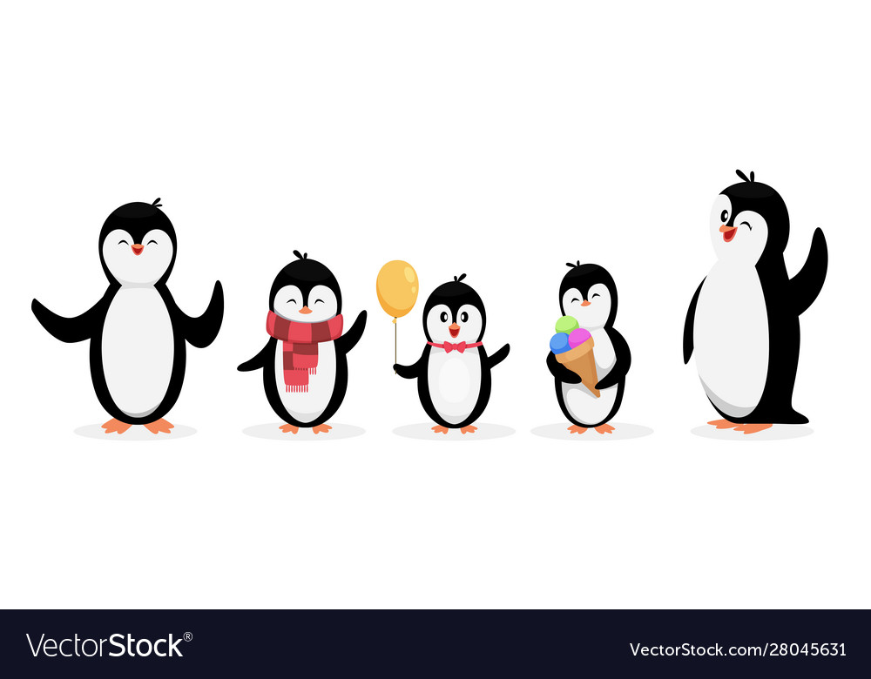


Slide 2

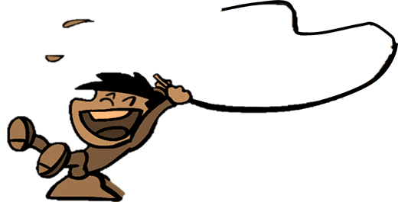
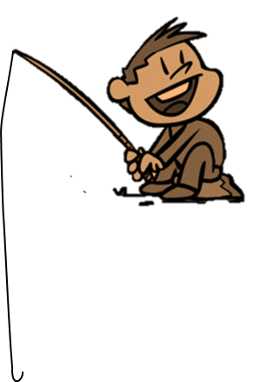



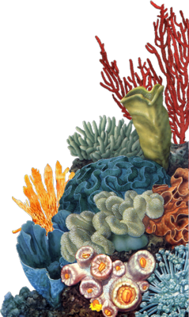




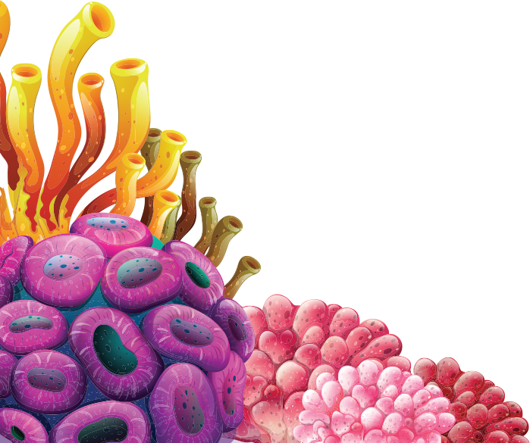

20
Đâu là số trong chục?
12
20
44
9

Slide 3
90
Đâu là số trong chục?
9
88
99
90

Slide 4
70
Đâu là số trong chục?
70
77
17
92

Slide 5

10
Đâu là số tròn chục bé nhất?
90
1
10
20

Slide 6
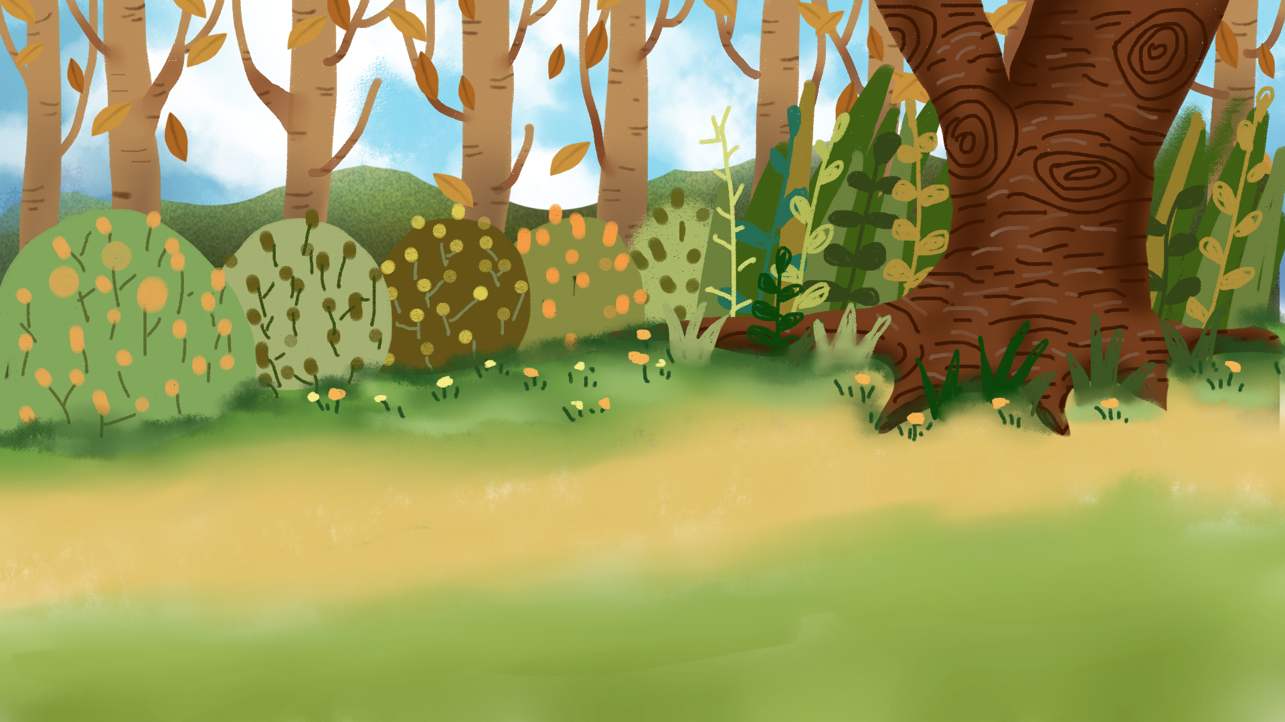
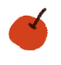

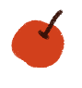
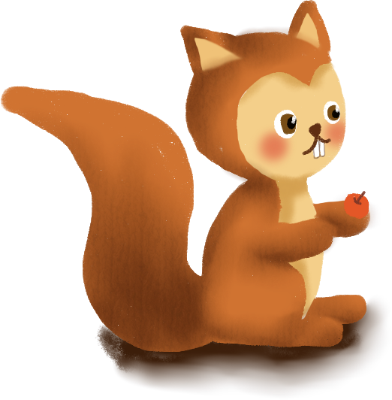
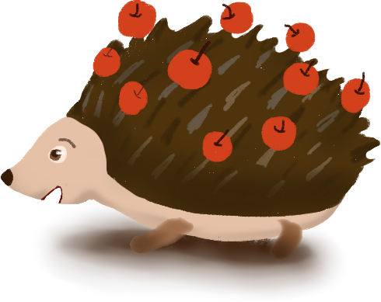
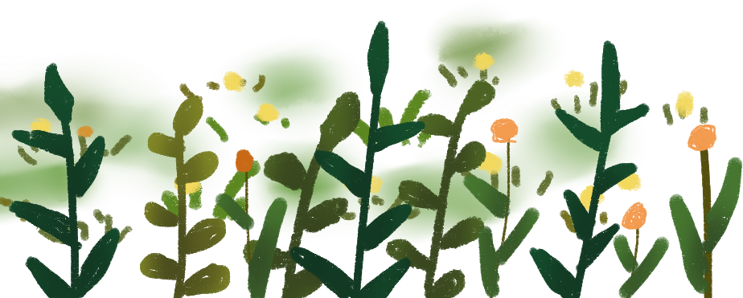
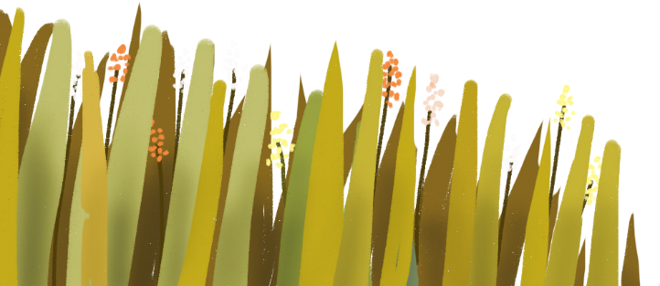
Thứ … ngày … tháng … năm ….
Số có hai chữ số
(Tiết 5)

Slide 7


Slide 8





1. Số?
42 gồm 4 chục và 2 đơn vị
?
?
?
36 gồm 3 chục và 6 đơn vị
?
?
59 gồm 5 chục và 9 đơn vị
?
?
?
66 gồm 6 chục và 6 đơn vị
?
?
?

Slide 9
2. Số?
a)
57
57 gồm ? chục và ? đơn vị
5
7
50
7
b)
64
? gồm ? chục và ? đơn vị
64
6
4
60
?
4

Slide 10

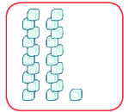


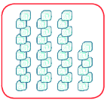

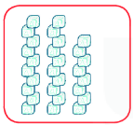



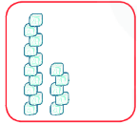

3. Tìm hình thích hợp với chim cánh cụt và ô chữ

Slide 11

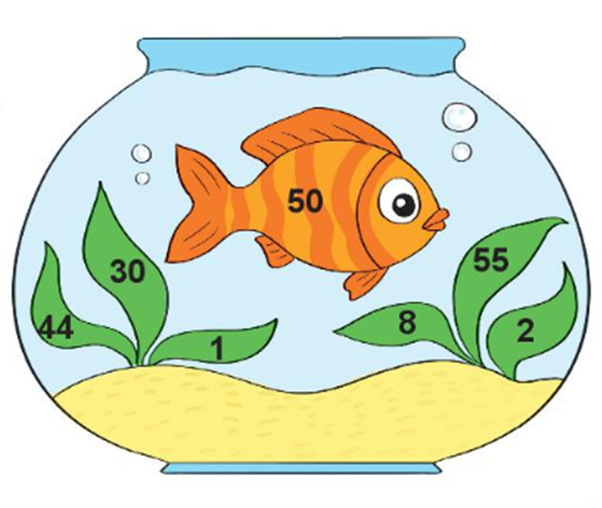
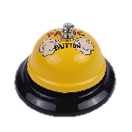
4
Quan sát tranh.
a) Tìm các số có một chữ số.
1; 8; 2
b) Tìm các số tròn chục.
30; 50

Slide 12
VẬN DỤNG

Slide 13

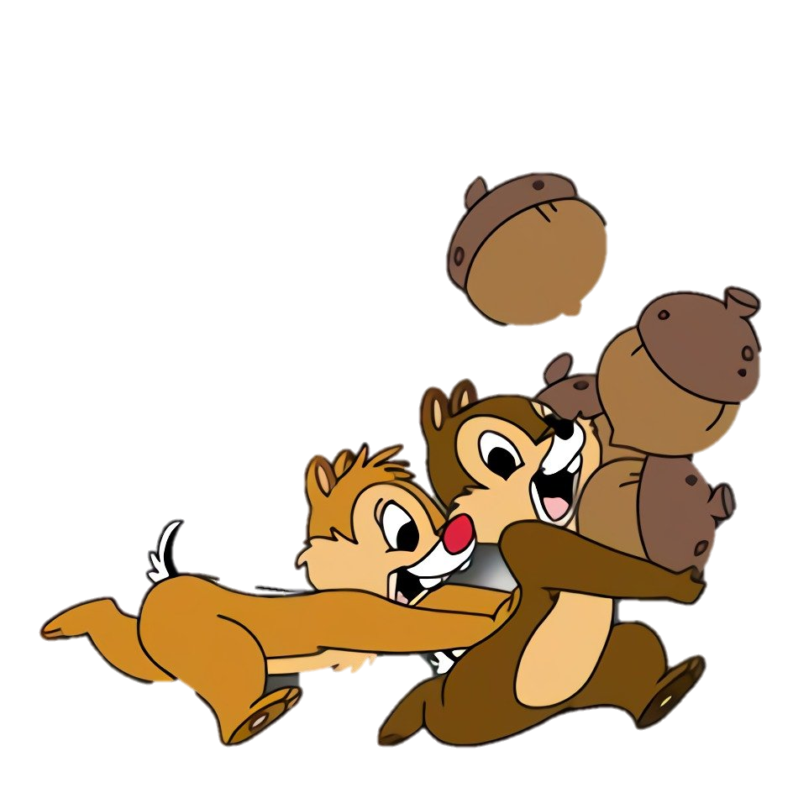
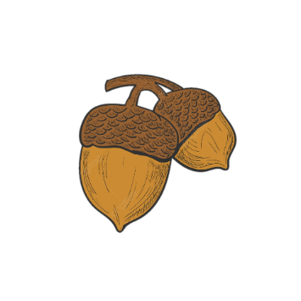
THỢ SĂN HẠT DẺ

Slide 14
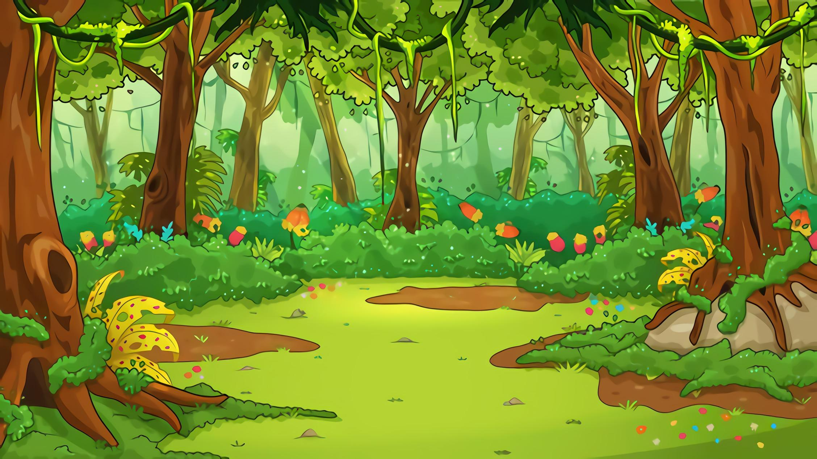


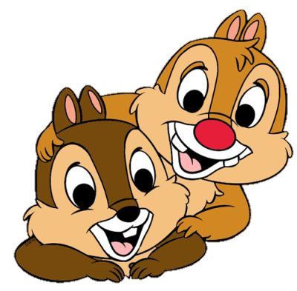
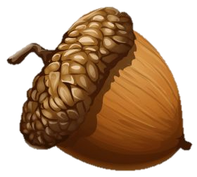
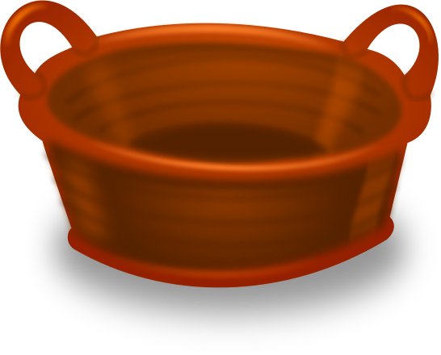
46 gồm 4 chục và ….. đơn vị
Đáp án: 6 đơn vị
Notes:
Trả lời đúng thì các bạn sóc sẽ có them hạt dẻ

Slide 15
Viết số: Hai chục bảy đơn vị
Đáp án: 27

Slide 16
67 gồm …. chục và 7 đơn vị
Đáp án: 67

Slide 17


